Slide 1
KAPI手动面条机
产品企划书
汇报人：武磊
汇报时间：20年11月10日
小组成员：武磊、崔光辉、季东杰、梁连吉

Slide 2
目录
1
产品制作信息Product Production information
2
市场前景规划
Market prospect planning
CONTENTS
3
经济可行性
economic viability
4
产品质量管理
product quality management

Slide 3
01
第一部分
产品制作信息
PART 01

Slide 4
一、产品制作信息——加工成本
01
原料制备
管材、板料等
03
零件购买
轴承、螺钉等
02
加工制作
车削、焊接
3D打印等

Slide 5
02
第二部分
市场前景规划
PART 02

Slide 6
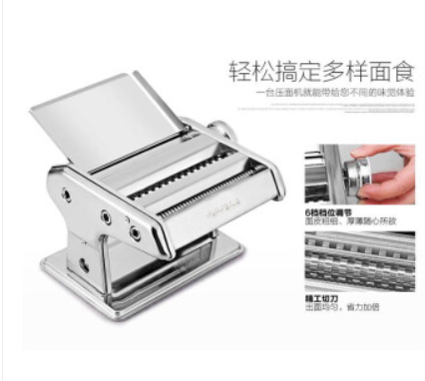
二、市场前景规划——传统产品
小型压面机
小型挤面机

Slide 7
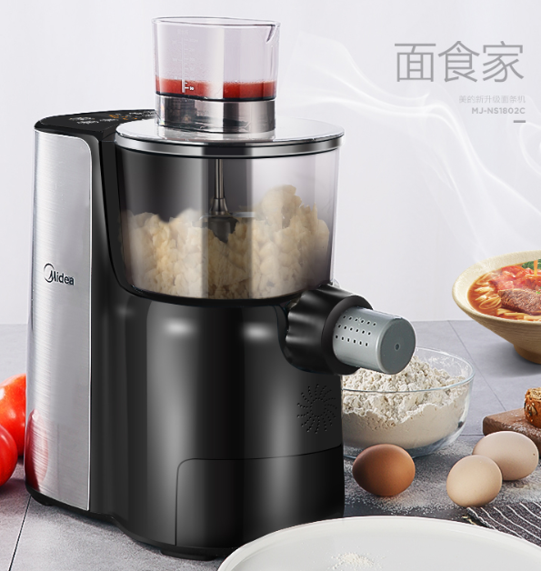
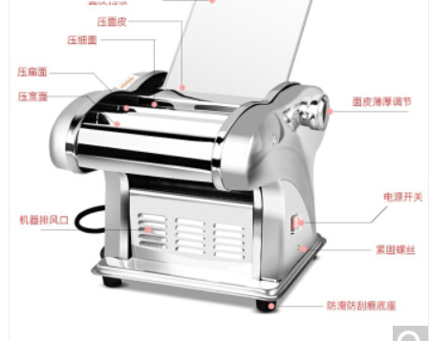
二、市场前景规划——新型产品
全自动面条机
电动压面机

Slide 8
二、市场前景规划——产品优势
成本低廉，价格便宜
设计独特，使用感好
便捷，适用于各种情况
模块化设计，便于清洗

Slide 9
03
第三部分
经济可行性
PART 03

Slide 10
三、经济可行性——产品性价比
3
2
1
产品性价比
受众范围
功能完整性

Slide 11
04
第四部分
产品质量管理
PART 04

Slide 12
四、产品质量管理——层层把关
STEP 1
STEP 3
STEP 2
STEP 4
流水线生产
机器检验
人为检测
随机抽样

Slide 13
KAPI手动面条机
谢谢您的观看！
汇报人：武磊
汇报时间：20年11月10日

